Slide 1
第九章 酶的非水相催化
通过反应介质的改变，使酶的表面结构和活性中心发生某些改变，从而改进酶的催化特性。

Slide 2


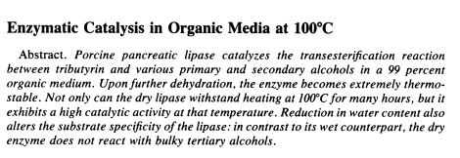

9.1 酶催化反应的非水介质
长期以来，人们一直认为酶只能在水溶液中行使催化功能，有关酶的催化理论也是基于酶在水溶液中的催化反应建立起来的。
1984年，美国麻省理工学院Zaks和Klibanov在Science上报道了脂肪酶在微水或几乎无水的有机溶剂中具有极高的热稳定性和较高的催化活性。自此酶在有机介质中催化作用的研究取得了突破性的进展，并建立起非水酶学（nonaqueous enzymology）的理论体系。
他们成功地在利用酶有机介质中的催化作用，获得酯类、肽类、手性醇等多种有机化合物，明确指出酶可以在水与有机溶剂组成的互溶体系、双液相体系中进行催化反应，还可以在只含有微量水的有机介质（微水介质）中进行催化反应。

Slide 3
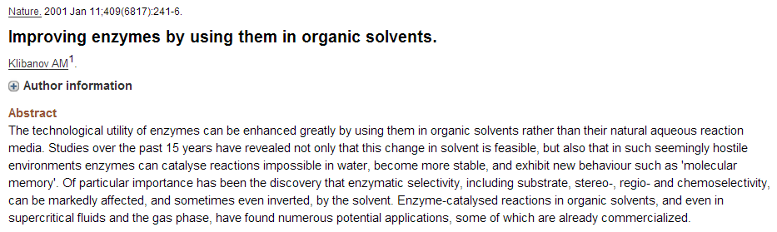
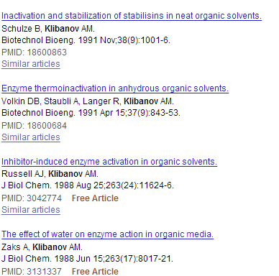
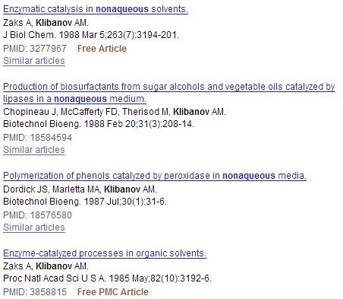

Slide 4
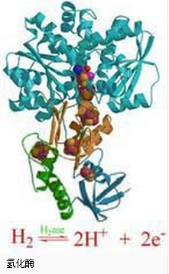
一、酶非水相催化反应的介质
有机介质中的酶催化
是指酶在含有一定量水的有机溶剂中进行的催化反应。适用于底物、产物两者或其中之一为疏水性物质的酶催化作用。酶在有机介质中由于能够基本保持其完整的结构和活性中心的空间构象，所以能够发挥其催化功能。这是目前研究最多、应用最广泛的非水介质，非水酶学理论体系大多是基于此介质建立起来的。
气相介质中的酶催化
是指酶在气相介质中进行的催化反应。适用于底物是气体或者能够转化为气体的物质的酶催化反应。由于气体介质的密度低，扩散容易，因此气相介质中的酶催化反应有许多优于液相反应的优点。然而目前研究工作还很有限。

Slide 5
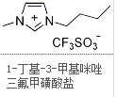
超临界介质中的酶催化
是指酶在超临界流体中进行的催化反应。超临界流体是指温度和压力超过某物质超临界点的流体。可根据不同物质在不同温度和压力下溶解度不同，方便将反应产物分离出来，而且超临界流体在反应后可被彻底清除，产物中不留下任何溶剂。例如，超临界CO₂中脂肪酶催化甘油三酯水解制备单甘酯。
离子液介质中的酶催化
是指酶在离子液中进行的催化作用。离子液是由有机阳离子与有机（无机）阴离子构成的在室温条件下呈液态的低熔点盐类，挥发性低、稳定性好。酶在离子液中的催化作用具有良好的稳定性和区域选择性、立体选择性、键选择性等显著特点。例如，在离子液体1-丁基-3-甲基咪唑三氟甲磺酸盐中，脂肪酶催化合成葡萄糖棕榈酸酯。

Slide 6
二、酶非水相催化的特点
① 酶的热稳定性提高；
② 酶的催化活性有所降低；
③ 水解酶可以在非水介质中催化水解反应的逆反应；
④ 非极性底物或产物的溶解度增加；
⑤ 酶的底物特异性和选择性有所改变。

Slide 7
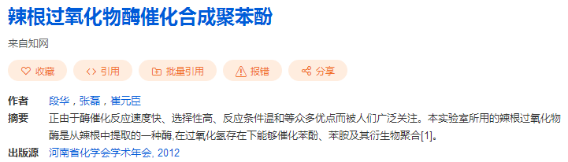
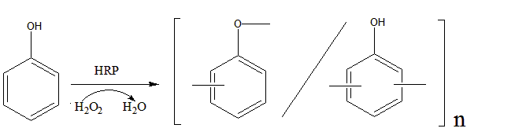
9.2 有机介质中的酶促反应
一、酶促反应的有机介质体系
1. 微水介质体系（研究最多，应用最广泛）
是指由有机溶剂和微量的水（小于1%）组成的反应体系。微量的水主要是酶分子的结合水，另外一部分水分配在有机溶剂中。酶以冻干粉或固定化酶的形式悬浮于有机介质之中，在悬浮状态下进行催化反应。通常所说的有机介质反应体系主要是指微水介质体系。
2. 与水溶性有机溶剂组成的均一体系（单相体系）
这种均一体系是由水和极性较大的有机溶剂互相混溶组成的反应体系。水和有机溶剂的含量均较大。酶与底物都以溶解状态存在于均一体系中。由于极性较大的有机溶剂对一般酶的催化活性影响较大，所以能在该反应体系中进行催化反应的酶较少,如辣根过氧化物酶催化聚酚的合成。

Slide 8
3. 与水不溶性有机溶剂组成的两相体系
是指由水和疏水性较强的有机溶解组成的宏观上分相的反应体系，一般适用于底物和产物两者或者两者之一属于疏水性化合物的催化反应。游离酶和亲水性物质溶解于水相，疏水性物质溶解于有机溶剂相。若为固定化酶，则悬浮于两相界面。应用不广泛，研究较少。
4. 正胶束体系
是在大量水溶液中含有少量与水不混溶的有机溶剂，这加入表面活性剂后形成的水包油的微小液滴。酶在胶束外面的水溶液中，疏水性底物或产物在胶束内部，反应在胶束的两相界面中进行。
5. 反胶束体系
是指在大量与水不相混溶的有机溶剂中，含有少量的水溶液，加入表面活性剂后形成的油包水的微小液滴。酶在反胶束内部的水溶液中，稳定性较好，疏水性底物或产物在反胶束外部，催化反应在两相界面中进行。
在有机介质的酶催化中，通常采用冻干的酶粉悬浮在有机溶剂中进行催化，由于酶粉一般不溶于有机溶剂，难以均匀分布，致使酶的催化效率较低。如果对酶分子进行侧链基团修饰，使酶分子表面的基团增强疏水性，就可能使酶溶解于有机溶剂，均匀分布于溶剂中，进而提高酶的催化效率和稳定性。

Slide 9
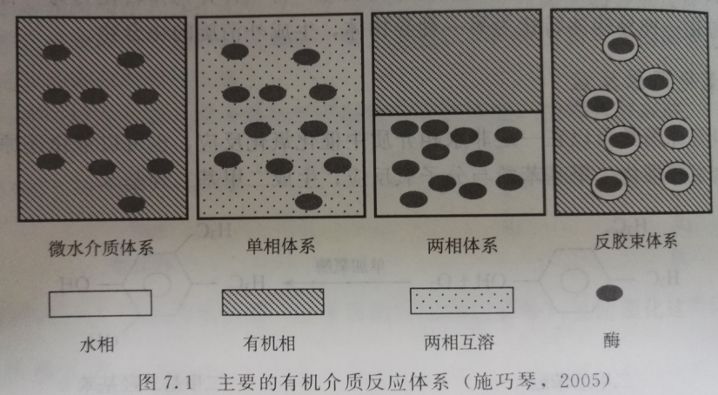
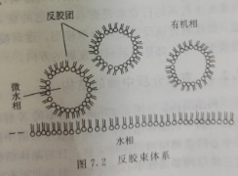

Slide 10
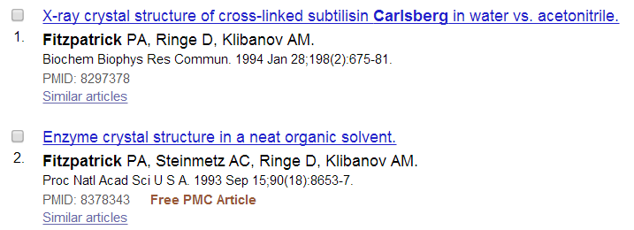
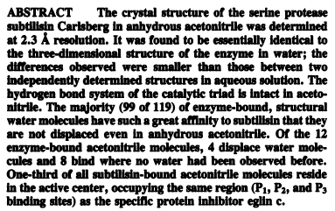
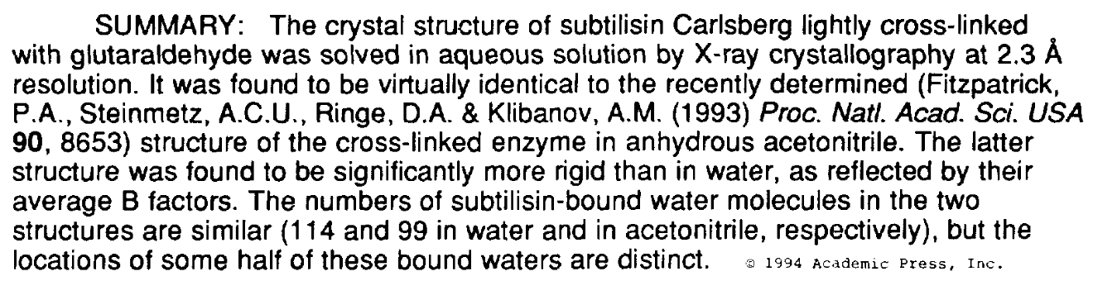
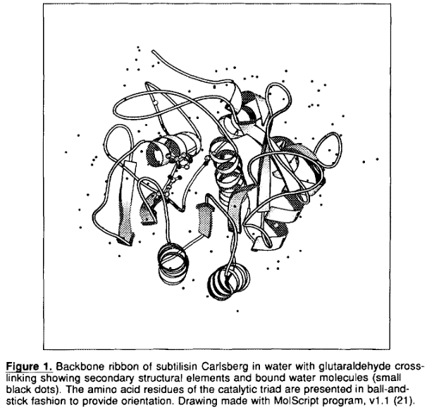
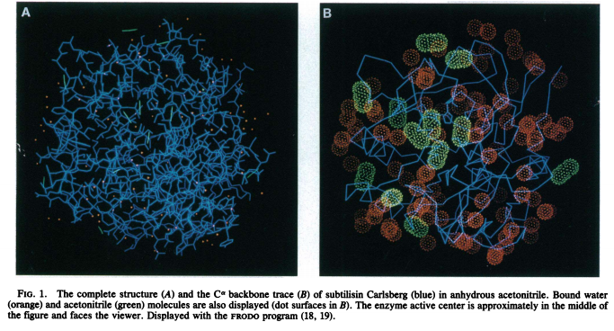
二、有机介质中酶的结构
Fitzpatrick等用0.23nm分辨率的X射线晶体衍射比较了枯草杆菌蛋白酶在水和乙腈中的晶体结构，发现在脱水乙腈中酶分子的三维结构与水中相比基本没有变化。活性中心的氢键结构仍保持完整。目前晶体结构实验证据都支持酶在有机溶剂中能够保持蛋白质三维结构和活性中心的完整。但并非所有的酶悬浮于任何有机介质中都能维持其天然的构象和保持催化活性。
酶悬浮于含微量水的有机溶剂中时，蛋白质分子内氢键起主导作用，导致蛋白质结构变得紧密，柔性变小，这种动力学刚性限制了疏水环境中蛋白质构象变化，能维持和水溶液中同样的结构和构象。

Slide 11
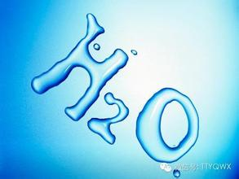
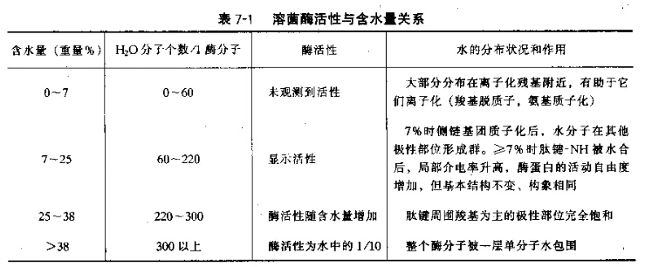
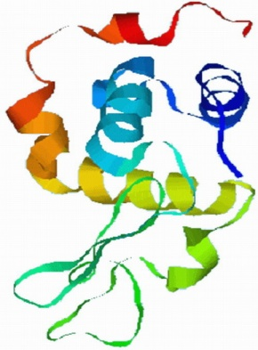
三. 有机介质酶促反应的影响因素
3.1 水对有机介质中酶催化的影响
1. 水对酶分子空间构象的影响
1983年，Rupley等详细研究了溶菌酶酶粉在水合过程中酶活性与酶含水量间的关系，结果表明一个酶蛋白的水合过程经过4个步骤：
(1) 加入的水首先与酶分子表面的带电基团结合，此时结合水量为每克蛋白质0~0.07g水（一个酶分子周围0-60个水分子），酶的自由度很小，无活性。
(2) 水与酶分子表面的极性基团结合，结合水量为每克蛋白质0.07~ 0.25g水（一个酶分子周围有60-220个水分子），此时显示出酶活力。
(3) 水与酶分子形成氢键，此时结合水量为0.25~0.38g水（一个酶分子周围有220-300个水分子），酶活随水含量的增加而增加。
(4) 最后，结合大于0.38g水（大约300个水分子以上）以后，酶分子表面完全水化，酶活力不再增加。

Slide 12
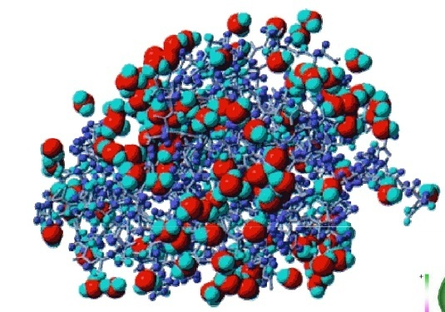
酶只有在具有一定空间构象时才能表现出催化活力。酶分子的构象主要由静电作用力、范德华力、疏水作用及氢键构成的网络来维持，水参与这些非共价作用力。
有机溶剂缺乏提供多种氢键的能力，而且由于它们的低介电常数导致蛋白质带电基团之间有更强的静电作用，使蛋白质刚性更强，因而酶在脱水溶剂中比在水中活性低。
在无水的条件下，酶的空间构象被破坏，酶将变性失活。因此酶分子需要一层水化层，以维持其完整的空间构象，此时酶才能显示出催化活性。维持酶分子完整的空间构象所必需的最低水量称为必需水（essential water）。不同酶所结合的必需水量是不同的(例如，每分子胰凝乳蛋白酶需要50分子的水，而每分子多酚氧化酶需350分子的水才能显示催化活性)。酶分子一旦失去必需水，就会使其空间构象破坏而失去其催化功能。

Slide 13
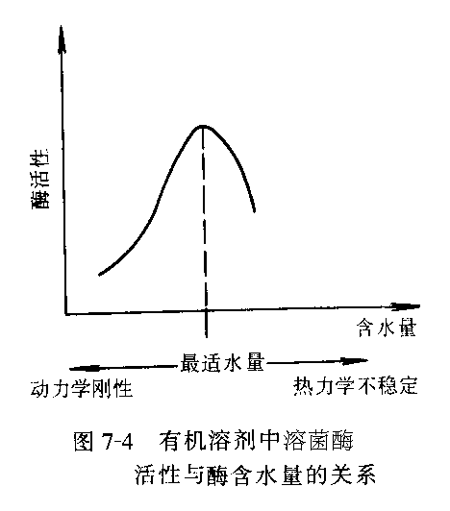
2. 水对酶催化速度的影响
有机介质中水的含量对酶催化反应速度有显著影响。水在酶催化反应中发挥着双重作用：一方面，水分子通过氢键、疏水键及范德华力等非共价作用来维持酶的催化活性所必需的构象；另一方面，水是导致酶的热失活的重要因素，在水存在时随温度升高酶分子会发生以下变化而失活，如形成不规则结构、二硫键受到破坏、Asn和Gln水解脱氨基变为Asp和Glu、Asp肽键发生水解。因此在非水相酶反应体系中存在着最适水含量（即催化反应速度达到最大时的水含量）。
含水量低于最适水含量时，酶的构象过于“刚性”而无法表现出完全的催化活力；含水量高于最适值时，酶结构的“柔性”较大，导致酶稳定性降低，活力减小；只有在最适含水量时，蛋白质结构的动力学刚性和热力学稳定性之间达到最佳平衡点，酶才表现出最大活力。
最适水含量不仅取决于酶的种类，也与所选用的有机溶剂有关。在一般情况下，最适水含量随着溶剂极性的增加而增加。
微水介质体系中酶催化反应可以理解为宏观上是非水相，而微观上是微水相反应。

Slide 14
3. 水活度
在有机介质中含有的水主要有两类：一类是与酶分子紧密结合的水，称为结合水；另一类是溶解在有机溶剂中的水，称为自由水。研究表明，在有机介质体系中，酶的催化活性随着结合水量的增加而提高。在结合水量不变的条件下，体系中水含量的变化对酶的催化活性影响不大。因此可以认为，在有机介质反应体系中，结合水是影响酶催化活性的关键因素。
为了更确切地反映水与酶催化活性的关系，Halling于1989年引进了水活度的概念。在体系中水活度较低的条件下，酶的催化反应速度随水活度的增加而升高，在体系的水活度达到某一点时，酶催化反应速度达到最大，此时的水活度称为最适水活度，超过最适水活度，反应速度又降低。
研究表明，在一般情况下，最适水含量随着溶剂极性的增加而增加，而最适水活度与溶剂的极性大小没有关系，所以采用水活度作为参数来研究有机介质中水对酶催化作用的影响更为确切。不同的酶有不同的最适水活度。

Slide 15
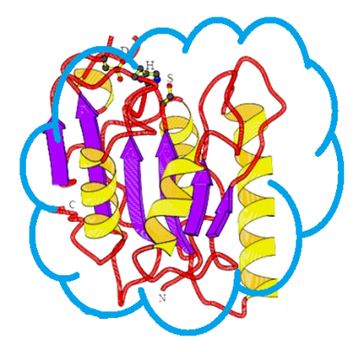
3.2 有机溶剂对有机介质中酶催化的影响
有机溶剂对酶结构和功能的影响
在水溶液中，酶分子均一地溶解于水溶液中，可以较好地保持其完整的空间结构。在有机溶剂中，酶分子一般不能直接溶解，而是悬浮在溶剂中进行催化反应。有些酶在有机溶剂的作用下，其空间结构会受到某些破坏，从而使酶的催化活性受到影响甚至失活。此外，酶在冷冻干燥过程中，也可能导致变性失活。有些酶在有机溶剂中结构能够保持完整。
（1）有机溶剂对酶分子表面结构的影响：酶在有机介质中与有机溶剂接触，酶分子的表面结构将有所变化。
（2）有机溶剂对酶活性中心结合位点的影响：当酶悬浮于有机溶剂中，有一部分有机溶剂能渗入到酶分子的活性中心，与底物竞争活性中心的结合位点，降低底物结合能力，影响酶的催化活性。此外，有机溶剂分子进入酶的活性中心，会降低活性中心极性，可能降低酶与底物的结合能力。
脂肪酶及其结合水示意图

Slide 16
2. 有机溶剂对酶催化活性的影响
有些有机溶剂，特别是极性较强的有机溶剂(如甲醇、乙醇)，会夺取酶分子的结合水，影响酶分子微环境的水化层，从而降低酶的催化活性，甚至引起酶的变性失活。有机溶剂的极性强弱可以用极性系数lgP表示。P是指溶剂在正辛烷与水两相中的分配系数。lgP越小，则有机溶剂的极性越强，越容易夺取酶分子结合水，对酶活性的影响就越大。lgP<2的极性溶剂一般不适宜作为有机介质酶催化的溶剂使用。
所以在有机介质酶催化过程中，应选择好所使用的溶剂，控制好介质中的含水量，或者经过酶分子修饰提高酶分子的亲水性，以免酶在有机介质中因脱水作用而影响其催化活性。
3. 有机溶剂对底物和产物分配的影响
有机溶剂可以通过底物和产物在水化层和有机相的分配，从而影响其在酶分子表面水层中的浓度来改变酶的催化活性。
酶在有机介质中进行催化反应，酶的作用底物首先必须进入必需水层，然后才能进入酶的活性中心。产物也必须先通过必需水层，才能转移到有机溶剂中。有机溶剂能够改变酶分子必需水层中底物和产物的浓度。应该选择极性适当的有机溶剂（2≤lgP≤5）作为介质使用。

Slide 17
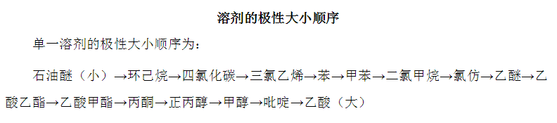

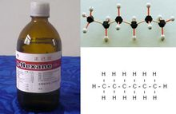

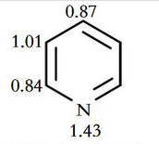

选择有机溶剂需要考虑的其它因素：
（1）有机溶剂与底物和产物的相容性。
（2）选择的溶剂对主反应惰性。
（3）其他因素：密度、粘度、表面张力、废物处理、生产成本等。
综合考虑，有机介质反应体系中常用的有机溶剂有辛烷、正己烷、苯、吡啶、季丁醇、丙醇、乙腈、己酯、二氯甲烷等。

Slide 18
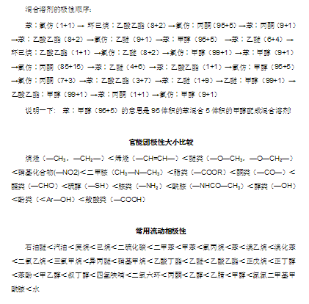

Slide 19

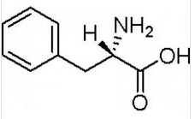

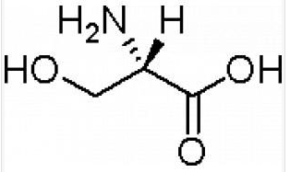
9.3 酶在有机介质中的催化特性
酶在有机介质中起催化作用时，由于有机溶剂的极性与水有很大差别，对酶的表面结构、活性中心的结合部位和底物性质都会产生一定的影响，从而显示出与水相介质中不同的催化特性。
一、底物特异性
在有机介质中，由于酶分子活性中心的结合部位与底物之间的结合状态发生某些变化，致使酶的底物特异性会发生改变。一般来说，在极性较强的有机溶剂中，疏水性较强的底物容易反应；而在极性较弱的有机溶剂中，疏水性较弱的底物容易反应。底物专一性改变的原因可能是由于溶剂的改变导致底物在有机溶剂与酶活性中心之间的分配系数发生了改变。

Slide 20
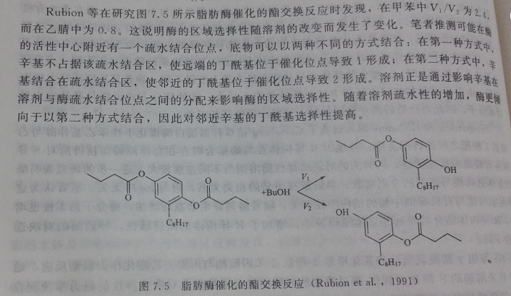
二、立体选择性
又称为立体异构专一性，是酶在对称的外消旋化合物中识别一种异构体的能力大小的指标。立体选择系数K_{LD}越大，表明酶催化的立体选择性越强。
由于介质的特性发生改变，酶的立体选择性也发生改变。酶在水溶液中催化的立体选择性较强，而在疏水性强的有机介质中，酶的立体选择性较差。
三、区域选择性
即酶能够选择底物分子中某一区域的基团优先进行反应。

Slide 21
四、化学键选择性
即在同一底物分子中有2种以上的化学键都可以与酶反应时，酶对其中一种化学键优先进行反应。
五、热稳定性
许多酶在有机介质中的热稳定性比在水溶液中更好。酶在有机介质中的热稳定性还与介质中的水含量有关，随着水含量的增加，其热稳定性降低。

Slide 22
某些酶在有机介质与水溶液中的热稳定性
酶 | 介质条件 | 热稳定性
猪胰脂肪酶 | 三丁酸甘油酯 水， pH7.0 | T_{1/2} < 26 h T_{1/2} < 2 min
酵母脂肪酶 | 三丁酸甘油酯/庚醇 水，pH7.0 | T_{1/2} =1.5 h T_{1/2} < 2 min
脂蛋白脂肪酶 | 甲苯，90℃，400 h | 活力剩余40％
胰凝乳蛋白酶 | 正辛烷，100℃ 水，pH 8.0, 55℃ | T_{1/2} = 80 min T_{1/2} = 15 min
枯草杆菌蛋白酶 | 正辛烷，110℃ | T_{1/2} = 80 min
核糖核酸酶 | 壬烷，110℃，6 h 水，pH 8.0, 90℃ | 活力剩余95％ T_{1/2} < 10 min
酸性磷酸酶 | 正十六烷，80℃ 水，70℃ | T_{1/2} = 8 min T_{1/2} = 1 min
腺苷三磷酸酶 ( F₁-ATPase) | 甲苯，70℃ 水， 60℃ | T_{1/2} > 24 h T_{1/2} < 10 min
Hind Ⅲ核酸内切酶 | 正庚烷，55℃，30d | 活力不降低
β-葡萄糖苷酶 | 2-丙醇，50℃，30 h | 活力剩余80％
溶菌酶 | 环己烷，110℃ 水 | T_{1/2} =140 min T_{1/2} = 10 min

Slide 23
六、pH特性
在有机介质反应中，酶所处的pH环境与酶在冻干之前所使用的缓冲液pH相同，即pH印记。
酶在有机介质中催化的最适pH与酶在水溶液中的最适pH接近。利用酶的这种pH印记特性，可以通过控制缓冲液pH的方法，达到控制有机介质中酶催化的最适pH。

Slide 24
9.4 有机介质中酶催化反应的类型与影响因素
一、 有机介质中酶催化反应的类型
合成反应
转移反应
醇解反应
氨解反应
异构反应
氧化还原反应
裂合反应等。
本章
目录

Slide 25
二、 有机介质中酶催化反应的影响因素
酶的种类和浓度：选择好所使用的酶；酶浓度控制在适宜范围。
底物的种类和浓度：根据酶在所使用的有机介质中的专一性选择适宜的底物；采用适宜的方法使底物浓度持续控制在较高的浓度范围，以提高酶的反应速度；要考虑底物在有机溶剂和必需水层中的分配情况。
有机溶剂的极性和含量：通常选用2≤lgP≤5的有机溶剂作为催化反应介质。
水含量和水活度：通过试验确定反应体系的最适水含量和最适水活度。在实际应用时应当控制反应体系的水活度在最适水活度的范围内。
温度
pH

Slide 26
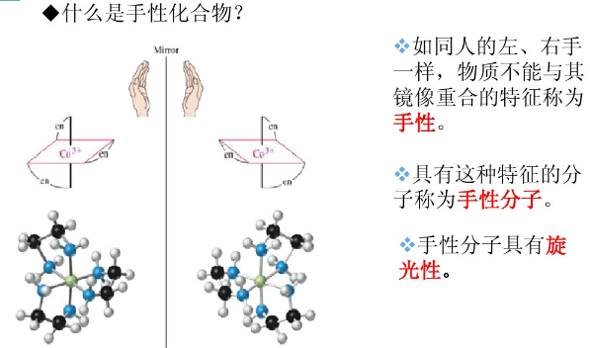
9.5 酶非水相催化的应用
一、手性药物的拆分
手性药物两种对映体的药理作用
药物名称 | 有效对映体的作用 | 另一种对映体的作用
普萘洛尔（Propranolol） 萘普生（Neproxen） 青霉素胺（Penicillamine） 羟基苯哌嗪(Dropropizine) 反应停（Thalidomide） 酮基布洛芬（Ketoprofen） 喘速宁（Trtoquinol） 乙胺丁醇（Ethambutol） 萘必洛尔（Kebivolol） | S构型，治疗心脏病,β-受体阻断剂 S构型，消炎、解热、镇痛 S构型，抗关节炎 S构型，镇咳 S构型，镇静剂 S构型，消炎 S构型，扩张支气管 S,S构型，抗结核病 右旋体，治疗高血压,β-受体阻断剂 | R构型，钠通道阻滞剂 R构型，疗效很弱 R构型，突变剂 R构型，有神经毒性 R构型，致畸胎 R构型，防治牙周病 R构型，抑制血小板凝集 R,R构型，致失明 左旋体，舒张血管

Slide 27
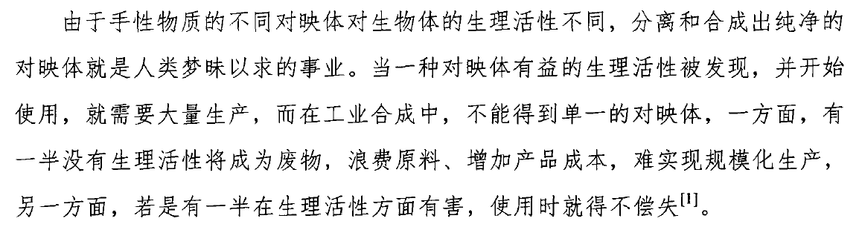
1992年，美国FDA明确要求对于具有手性特性的化学药物，都必需说明其两个对映体在体内的不同生理活性、药理作用以及药物代谢动力学情况。许多国家和地区也都制定了有关手性药物的政策和法规。这大大推动了手性药物拆分的研究和生产应用。目前提出注册申请和正在开发的手性药物中，单一对映体药物占绝大多数。

Slide 28
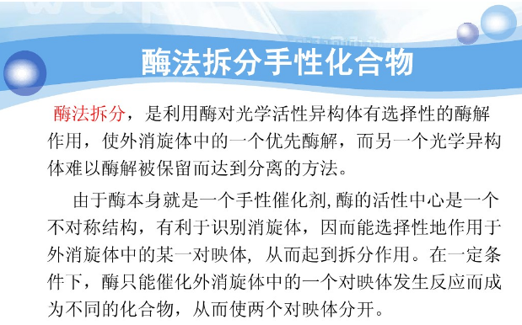
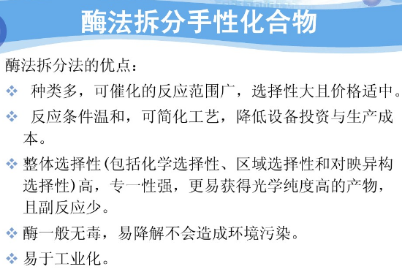

Slide 29
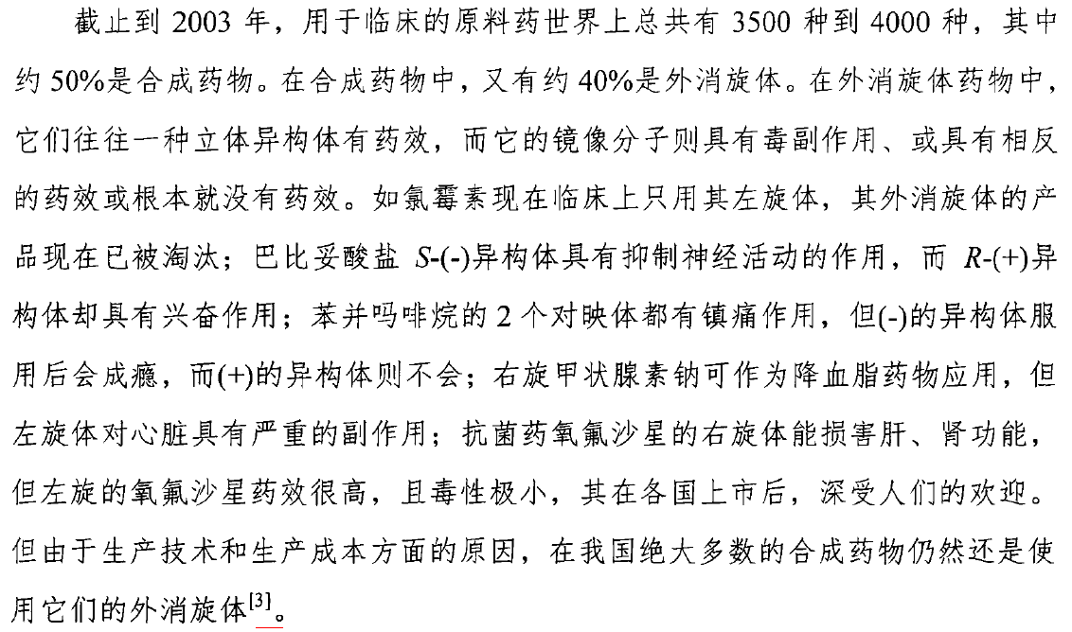

Slide 30

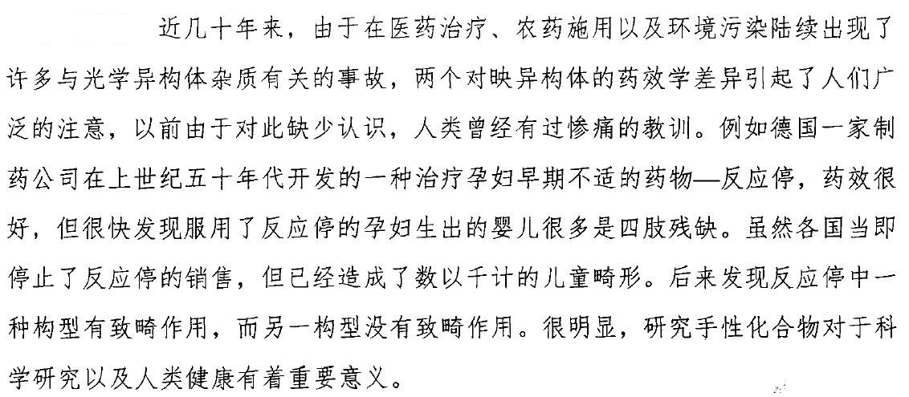

Slide 31
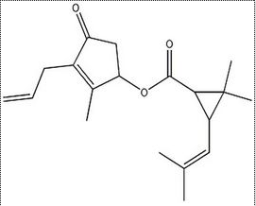
烯丙菊酯的拆分
烯丙菊酯可作为除虫菊酯杀虫剂。为扰乱轴突传导的触杀型神经毒剂。作用于昆虫引起剧烈的麻痹作用，倾仰落下，直至死亡。主要用于家蝇和蚊子等卫生害虫，有很强的触杀和驱避作用，击倒力较强。用于制作蚊香（含量为0.4%）、电热蚊香片、气雾剂的有效成分。
以常规分离手段很难获得高纯度高活性的S 型烯丙菊酯。江南大学采用酶法拆分的方法解决了这个问题,
该酶法拆分技术获得国家科技进步二等奖,
并作为核心技术支撑了一家上市公司。
右旋烯丙菊酯

Slide 32
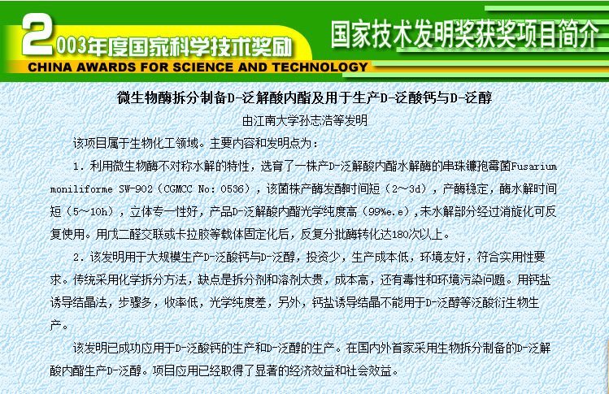

Slide 33
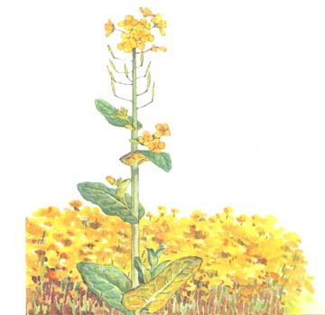
生物柴油
生物柴油是利用生物油脂生产的有机燃料，是由动物、植物或微生物油脂与小分子醇类经过酯交换反应而得到的脂肪酸酯类物质。可以代替柴油作为柴油发动机的燃料使用。
生物油脂的来源：菜子油，豆油，椰子油，棕榈油、蓖麻油、棉籽油，葵花籽 油，废食用油等
优点：
（1） 具有良好的环境属性
（2） 具有较好的低温发动机启动性能。
（3） 具有较好的润滑性能。
（4） 具有较好的安全性能。
（5） 具有良好的燃料性能。
（6） 具有可再生性能。

Slide 34
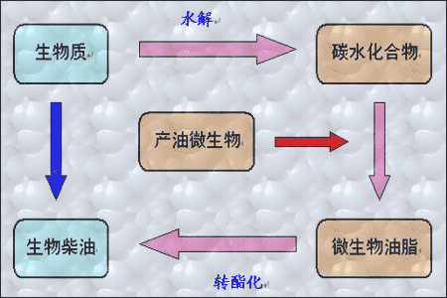
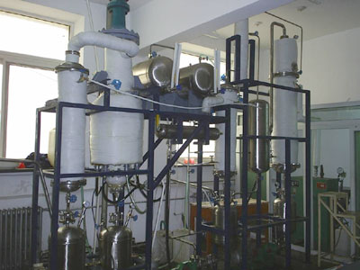
生物柴油生产装备
从生物质到生物柴油

Slide 35
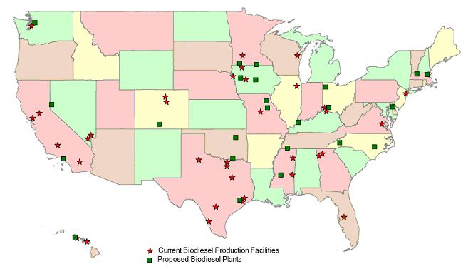
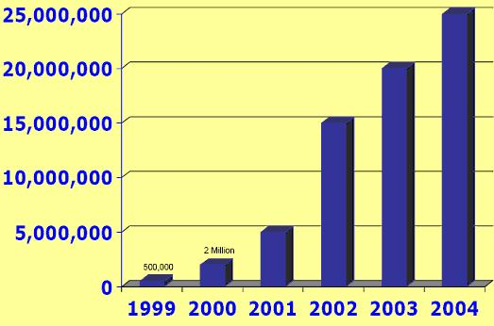
美国生物柴油发展趋势

Slide 36
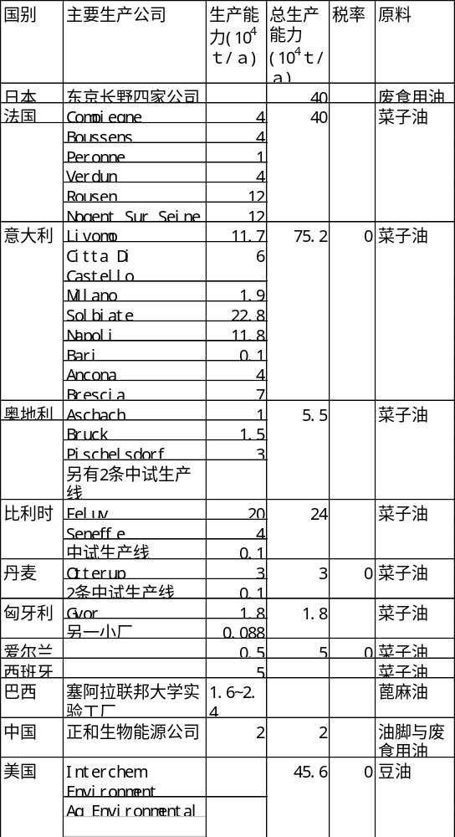
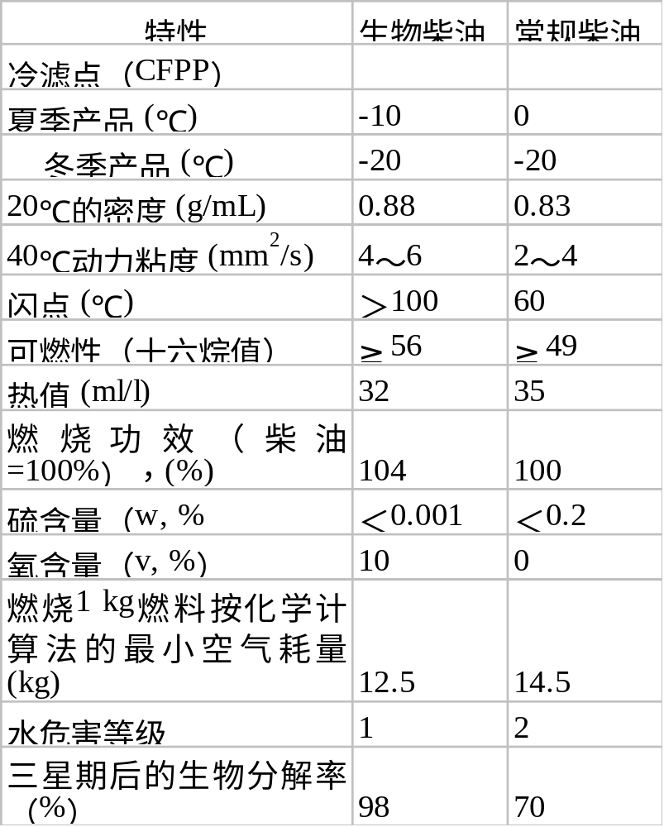

Slide 37
生物柴油的生产方法
目前生物柴油主要是用化学法生产，采用酸、碱催化油脂与甲醇之间的转酯反应，而生成脂肪酸甲酯。反应时间短，成本低。但在反应过程中使用过量的甲醇，而使后处理过程变得较为繁杂。能耗高；色泽深，在高温下容易变质；酯化产物难于回收；生产过程有废碱液排放
新方法：生物酶法，在有机介质中，脂肪酶可以催化油脂与甲醇的酯交换反应，生成小分子的酯类混合物。条件温和，醇用量小、无污染排放。缺点：对甲醇及乙醇的转化率低，一般仅为40%～60%，酶的使用寿命短。副产物甘油和水难于回收，不但对产物形成抑制，而且甘油对固定化酶有毒性。
本章
目录

Slide 38
酶工程课程平时作业（二）
酶是具有完整结构的生物大分子，具有专一性强、催化效率高、作用条件温和等特点，但在体外应用时出现稳定性较差、酶活力较低、可能产生抗原性、游离酶通常只能单次使用等缺点。为了在保持酶分子优点的同时克服酶分子在使用过程中的不足，目前发展了多种酶的改性技术，主要包括针对酶分子本身进行的改进和针对酶分子应用环境进行的改进。这些改性技术对酶的高效应用起到了非常重要的促进作用。请你根据酶工程课程所学内容和酶工程领域的前沿研究进展，对酶的改性技术进行综述。
酶的改性(综述时请注意：标题清晰、层次分明、排版整齐、请勿互相抄袭。平时成绩占比40%)
针对酶分子本身进行改进：
化学酶工程与生物酶工程
针对酶分子的应用环境进行改进：
酶的固定化与酶的非水相催化

